Slide 1


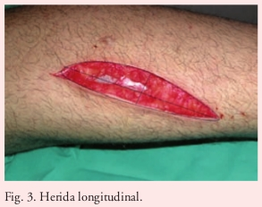
Sistema educativo con capacidad de reconocimiento de heridas, como método de apoyo a su clasificación.
HITO 1
Claudio Cabrera

Slide 2
Historial de Cambios
Versión | Fecha | Resumen de cambios | Autor
SERH v1.0 | 16/11/18 | Entregable Hito 1 | Claudio Cabrera
SERH v1.0 | 19/11/18 | Mod Obj Gen y Obj Esp | Claudio Cabrera
2

Slide 3
Temario
Contexto
Problema
Técnica de los 5 porque
Diagrama de Ishikawa
Objetivos
Objetivo General
Objetivos Específicos
Alcance y Limitaciones
Solución.
3

Slide 4
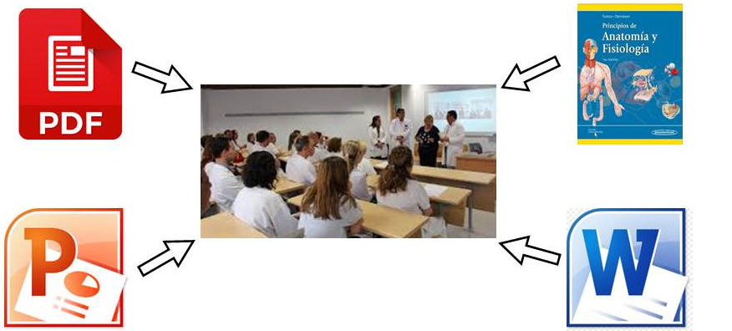
Contexto
4

Slide 5
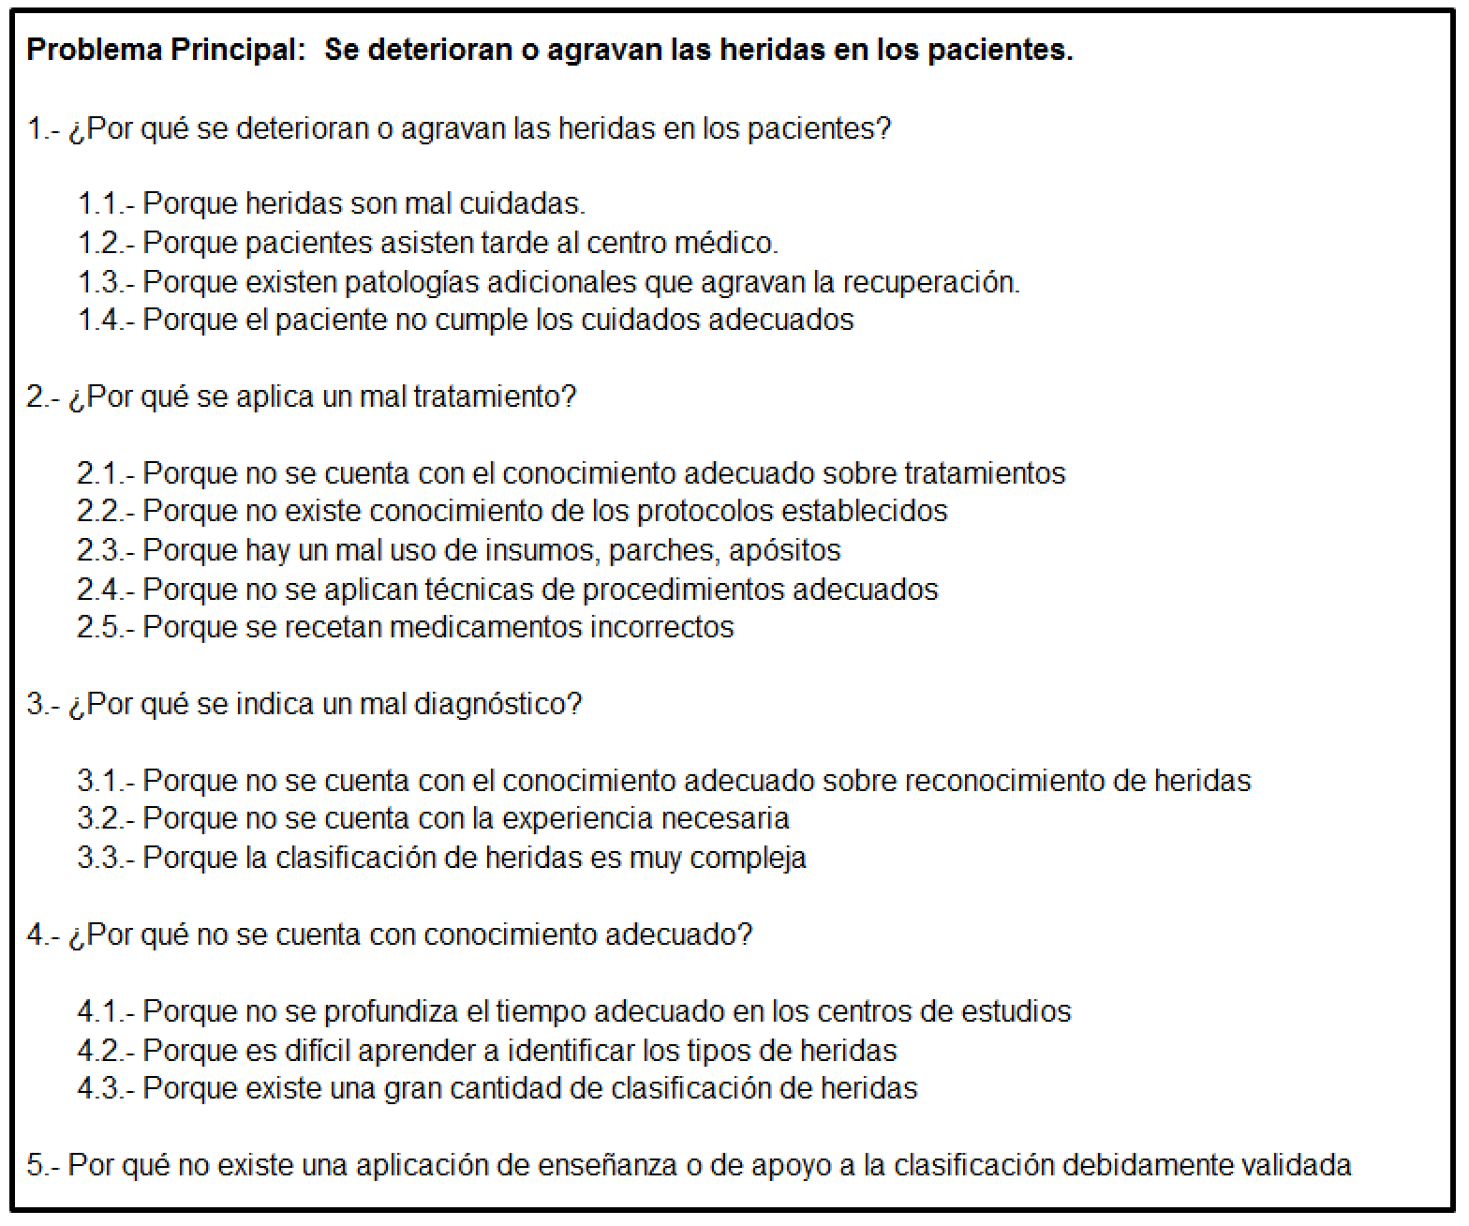
Problema
5 PORQUE
5

Slide 6
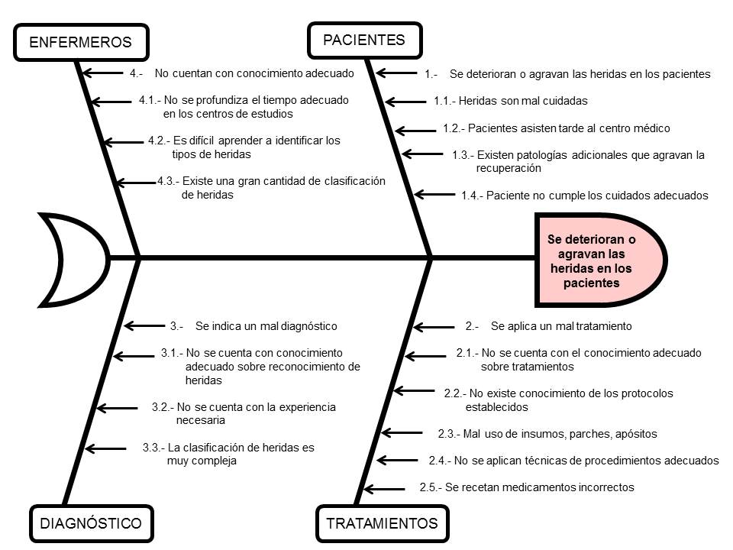
Problema
ISHIKAWA
6

Slide 7
Objetivo General
Desarrollar una aplicación como herramienta educativa y de reconocimiento de imágenes con el propósito de apoyar el aprendizaje en la identificación de heridas producidas por desgarramiento de piel.
7

Slide 8
Objetivos Específicos
OE1: Incrementar al aprendizaje de los alumnos de la carrera de enfermería y carreras afines, sobre clasificación y tratamiento de heridas.
OE2: Reducir los tiempos de curaciones de diferentes tipos de heridas skin tears, mediante la auto evaluación de los pacientes a través de la aplicación.
OE3: Disminuir el tiempo de diagnóstico, mediante el reconocimiento de imágenes aplicado sobre heridas de desgarramiento de piel.
8

Slide 9
Alcance y Limitaciones
Alcance
Módulo Educativo + Tratamiento
Módulo Reconocimiento de imágenes
Tiempo
Imágenes de heridas
Información debe enmarcarse en los Procedimientos MINSAL
9

Slide 10
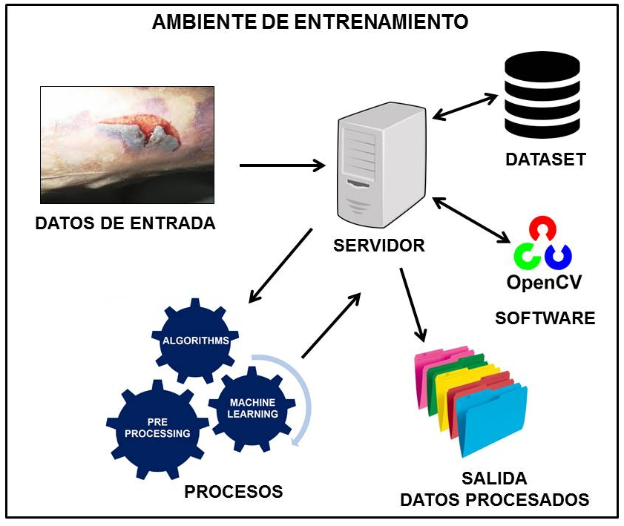
Solución
10

Slide 11
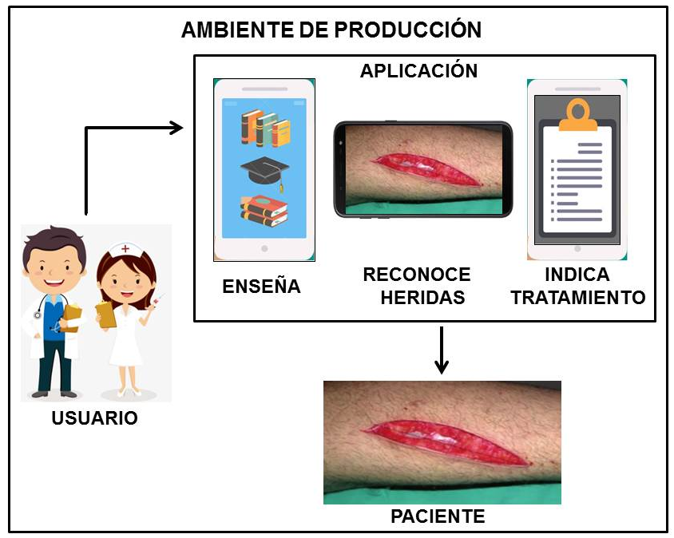
Solución
11

Slide 12

Preguntas

